Slide 1

Муниципальное бюджетное дошкольное образовательное учреждение
«Детский сад общеразвивающего вида № 50»
Адрес: 672042, г. Чита, ул. Текстильщиков, д. 14
(3022)25-70-88 rostochek-50@yandex.ru
Опыт введения финансовой грамотности на уровне дошкольного учреждения
Подготовила:
зам.зав. по УВР Колесниченко О.В.
Чита, 2021

Slide 2
Повышение финансовой грамотности воспитанников старшего дошкольного возраста в рамках пилотной площадки:
1. Проект « Азбука финансовой грамотности» (март 2018г. - май 2018г. )
2. Рабочая программа по формированию финансовой грамотности детей дошкольного возраста 5-7 лет (с сентября 2018г.)
3. Проект « Ценность денег» (февраль 2021г. - май 2021г.)
Руководитель: заведующая Петрова И.И.
Рабочая группа:
- зам.зав. по УВР Колесниченко О.В.
- педагоги ДОУ

Slide 3
Проект « Азбука финансовой грамотности»
Цель проекта:
Формирование основы финансовой грамотности у детей старшего дошкольного возраста.
Задачи:
Научить детей правильному отношению к деньгам, способам их
зарабатывания и разумному их использованию;
Сформировать первичные экономические понятия;
Объяснить взаимосвязь между экономическими и этическими
категориями: труд, товар, деньги, цена, стоимость - с одной стороны и
нравственными понятиями, такими, как бережливость, честность,
экономность, щедрость и т.д.;
Научить детей правильно вести себя в реальных жизненных
ситуациях, носящих экономический характер (покупка в магазине,
плата за проезд в транспорте и т.д.)

Slide 4
Рабочая программа по формированию финансовой грамотности детей дошкольного возраста в возрасте 5-7 лет
Цель программы – включение основ финансовой грамотности в образовательный процесс дошкольной образовательной организации
Задачи:
Познакомить дошкольника с первичными финансовыми и экономическими представлениями;
Научить детей правильному отношению к деньгам, способам их зарабатывания и разумному их использованию;
Объяснить взаимосвязь между экономическими и этическими категориями: труд, товар, деньги, цена, стоимость – с одной стороны и нравственными понятиями, такими, как бережливость, честность, экономность, щедрость;
Научить детей правильно вести себя в реальных жизненных ситуациях, носящих экономический характер (покупка в магазине, плата за проезд и т.д.);
Развить познавательный интерес у дошкольника в сфере финансовой и экономической грамотности.

Slide 5
Проект по финансовой грамотности
«Ценность денег»
Цель: формирование представления детей о ценности денег, о разных видах экономической деятельности
Задачи:
Раскрыть основные функции денег при участии банковских работников;
продолжать знакомить детей с экономическими понятиями, такими как вклад, кредит, проценты, ипотека;
Расширить представление о том, что деньгами оплачивают результаты труда людей, деньги являются средством и условием материального благополучия, достатка в жизни людей;
Дать детям первоначальные знания о различных драгоценных камнях, ценных металлах;
Формировать начальное представление о предпринимательской деятельности. Знакомство с основными понятиями: бизнес, предприниматель;
Развивать способность правильного мышления в вопросах расходов (желаемые, обязательные и непредвиденные), управлять своими желаниями и потребностями, с учетом семейного бюджета.

Slide 6
Трансляция педагогического опыта о ходе реализации проектов, программы по финансовой грамотности детей дошкольного возраста
№ п/п | Мероприятие | Дата | Результат
1. | ГУ ДПО «Институт развития образования Забайкальского края». Инновационная сессия «Региональные инновационные площадки как ресурс опережающего развития системы образования в современной информационно - образовательной среде». Зам. зав. по УВР: Колесниченко О.В. | 20.11.-21.11. 2018 г | Сертификат
2. | Министерство образования и науки Российской Федерации. ФГБОУ ВО «ЗабГУ». Международная научно-практическая конференция «Дошкольное образование в современном изменяющемся мире: теория и практика». Зам. зав. по УВР: Колесниченко О.В. | 29.11.-30.11. 2018 г. | Сертификат
3. | Министерство образования, науки и молодежной политики Заб. края. Чемпионат « Финансовая грамотность». Рабочая группа по финансовой грамотности | 04.12.-30.04. 2019 г. | Участие

Slide 7
Трансляция педагогического опыта о ходе реализации проектов, программы по финансовой грамотности детей дошкольного возраста
№ п/п | Мероприятие | Дата | Результат
4. | Повышение квалификации ГУ ДПО «ИРО Забайкальского края» по профессиональной программе « Повышение финансовой грамотности обучающихся в рамках реализации основных образовательных программ». Воспитатели: Шафранова Е.А., Титова О.С. | 15.06.-19.06. 2020г. | Удостоверение
5. | Краевой заочный смотр - конкурс лучших методических разработок по повышению финансовой грамотности обучающихся в дошкольных и общеобразовательных организациях. Рабочая группа по финансовой грамотности. | Июнь 2020г. | Участие
6. | Дальневосточный практико - ориентированный вебинар « Мультимедийные игры по финансовой грамотности: опыт внедрения в деятельность ДОО». Воспитатель: Титова О.С. | 20.04.2021г. | Сертификат

Slide 8
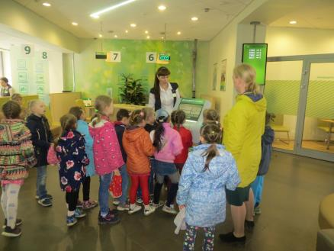
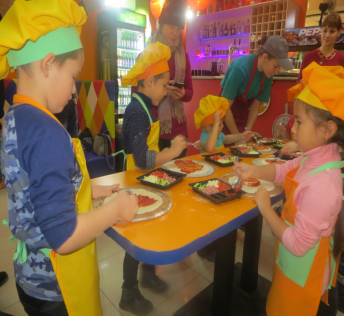
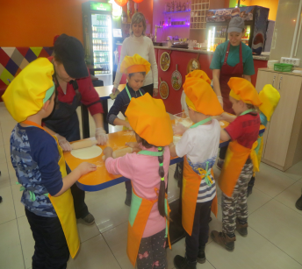
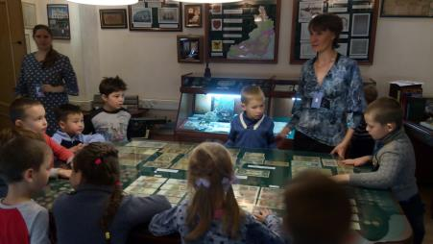
Фотофрагменты образовательной деятельности https://50.212d.ru/page/16312
Экскурсия в Сбербанк
ПИЦЦАЕД
Экскурсия в ЦЕНТРАЛЬНЫЙ БАНК РФ, исторический музей «Мир денег»

Slide 9
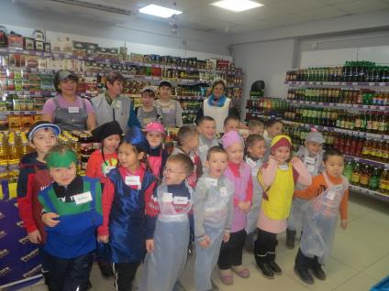
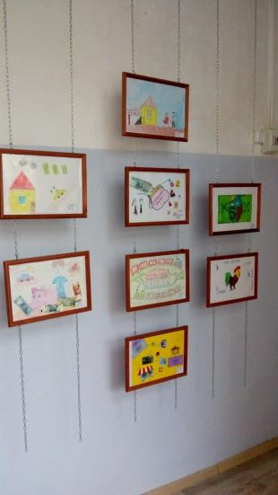
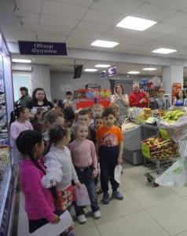
Фотофрагменты образовательной деятельности https://50.212d.ru/page/16312
СУПЕРМАРКЕТ «PRODMIX»
Мастер-класс « Профессии в магазине»
Стенд по финансовой грамотности
Экскурсия

Slide 10
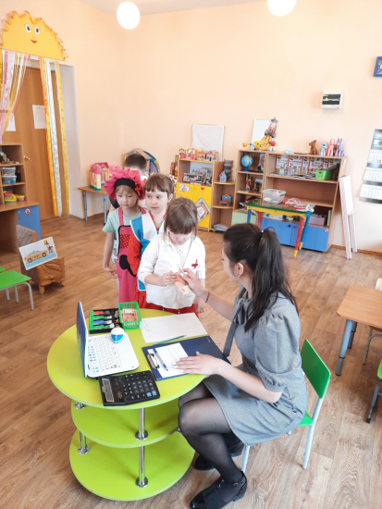
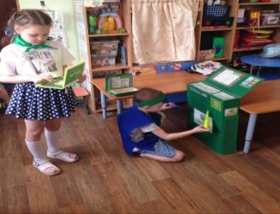
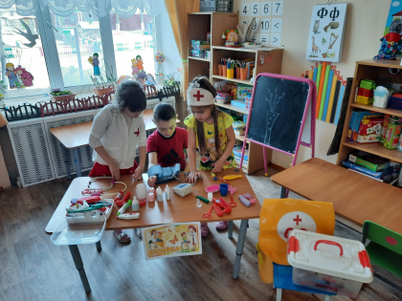
Фотофрагменты образовательной деятельности https://50.212d.ru/page/16312
Встреча с бухгалтером
« Деньги-результат труда»
Сюжетно-ролевая игра

Slide 11
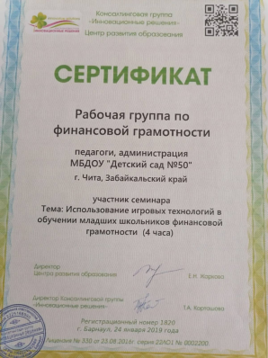

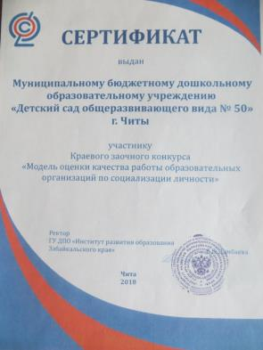

Наши достижения

Slide 12

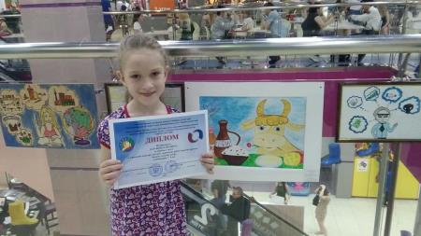
Наши достижения
Участие и победа в городском конкурсе детских творческих работ в рамках проекта «Бизнес глазами детей». Организатор: Уполномоченный по правам ребенка в Забайкальском крае. Уполномоченный по защите прав предпринимателей в Забайкальском крае при поддержке Забайкальского регионального отделения Общероссийской общественной организации малого и среднего предпринимательства «Опора России»

Slide 13
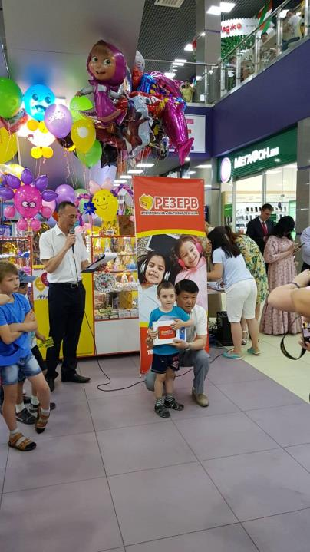

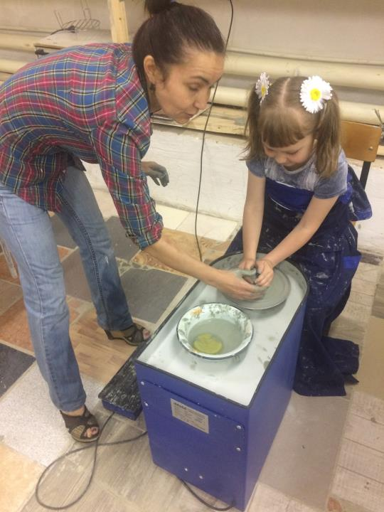
Сертификат Климова Святослава
Приз экскурсия « Гончарное дело» в Забайкальский государственный университет
Диплом I место
Мусатов Максим

Slide 14

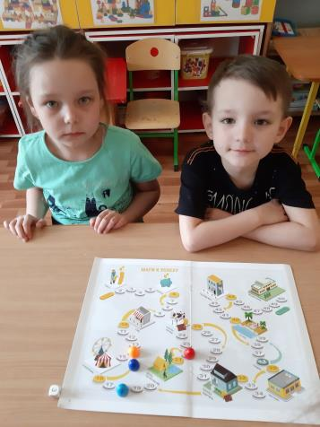
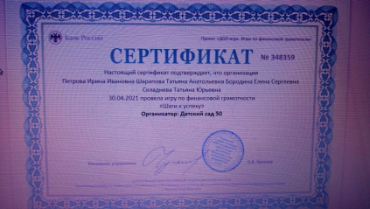
Центральный банк РФ (банк России). Управление Службы по защите прав потребителей и обеспечению доступности финансовых услуг в Приволжском федеральном округе г. Нижний Новгород.
Настольная игра « Шаги к успеху»

Slide 15
Определена дальнейшая работа ДОУ
1. Использование возможности социума с ДОУ для создания единой воспитательной системы по повышению финансовой грамотности воспитанников старшего дошкольного возраста:
-Родители (законные представители).
-Центральный банк России, Сбербанк.
В рамках проекта «Повышение квалификации педагогов ДОУ в образовательном процессе через сетевое взаимодействие образовательных учреждений города».
2. Объединение обучения и воспитания в целостный образовательный
процесс на основе духовно-нравственных и социокультурных ценностей
и принятых в обществе правил и норм поведения в интересах человека, семьи, общества в рамках Программы воспитания.
3. Продолжить работу рабочей программы по формированию финансовой грамотности детей в образовательном процессе дошкольной образовательной организации.

